Slide 1
Инструкция по подключению к
Единой отраслевой системе управления качеством (ЕОС-Качество)
Москва, 2023

Slide 2
Здесь вы найдете ответы на следующие вопросы:
Как подключиться?
Как научиться работать в системе?
Куда обратиться за помощью?
Требования к рабочему месту
1
2
3
4

Slide 3
Подключение осуществляется в соответствии с ЕОМУ
по предоставлению пользователям
доступа к централизованным ИТ-ресурсам:
Приказ Госкорпорации «Росатом» от 30.12.2019г. №1/1517-П,
Протокол по уточнению 1/1517-П в части ЕОС-Качество,
Необходимым шаблоном Листа исполнения:
Индивидуальный - https://rosatom.ru/upload/docs/files/shablon_li.xlsx
Массовые (используются при подключении 5 и более пользователей) .

Slide 4
1
2
3
Как
подключиться
Как научиться
работать в системе
Куда обратиться
за помощью
Выберите себя
Категория А:
Работники предприятий атомной отрасли
Категория Б:
Прикрепленные лица, представители контрагентов / иных организаций
Категория В:
Граждане иностранных государств и граждане РФ, находящиеся на территории иностранных государств
Организация по оценке соответствия (категория В)
Слайд №4
Слайд №5
Слайд №6
Вернуться в содержание

Slide 5
1
2
3
Как
подключиться
Как научиться
работать в системе
Куда обратиться
за помощью
Пользователь
Шаг 1
Заполнить шаблон ЛИ, руководствуясь подсказками в нём*.
Категория А:
работники
предприятий атомной
отрасли
Шаг 2
Загрузить ЛИ в ЕОСДО** с использованием соответствующего шаблона, добавив в согласующие руководителя, службу безопасности(заполняется по умолчанию), владельца ресурса (Слудняков Сергей Васильевич), в случае наличия ролей по Оценке соответствия- дополнительно добавить Павлова Дениса Владимировича
Шаг 3
Отследить согласование, при необходимости устранить замечания
Центр поддержки
пользователей
Шаг 4
Подписанный ЛИ автоматически направляется в адрес ЦПП, пользователь получает письмо с номером обращения(SD*).
Шаг 5
Проверка полноты информации, возможное уточнение.
Администраторы
безопасности
Шаг 6
Создание учетной записи пользователя в домене Inter.
Генерация и передача начального пароля соответствующему Администратору ИБ
Необходим доступ в
ЕОС-Качество
Шаг 7
Администраторы
ЕОС-Качество
Присвоение/ изменение полномочий в ЕОС-Качество
Пользователь
и администратор
информационной
безопасности
Шаг 8
Получение данных учетной записи у Администратора информационной безопасности
Доступ получен, можно работать!
* При необходимости создать обращение на 1111@greenatom.ru с темой «Консультация по листу исполнения ЕОС-Качество»
** При необходимости создать обращение на 1111@greenatom.ru с темой «Консультация по загрузке листа исполнения в ЕОСДО»
Вернуться в содержание

Slide 6
1
2
3
Как
подключиться
Как научиться
работать в системе
Куда обратиться
за помощью
Пользователь
Шаг 1
Заполнить шаблон ЛИ, руководствуясь подсказками в нём*, согласовать с Куратором, распечатать, подписать в предусмотренных местах и отсканировать
Категория Б:
Прикрепленные лица, представители контрагентов/иных организаций
Шаг 2
Направить Excel и скан ЛИ Куратору(в соответствии с договором/иными отношениями) пользователя в организации Госкорпорации «Росатом»
Куратор
Шаг 3
Загрузить ЛИ в ЕОСДО** с использованием соответствующего шаблона, добавив в согласующие службу безопасности(заполняется по умолчанию), владельца ресурса (Слудняков Сергей Васильевич), в случае наличия ролей по Оценке соответствия- дополнительно добавить Павлова Дениса Владимировича, АИБа*** ИТ-ресурса «ЕОС-Качество» (Сычева Анастасия Витальевна)
Шаг 4
Отследить согласование, при необходимости устранить замечания
Центр поддержки
пользователей
Шаг 5
Подписанный ЛИ автоматически направляется в адрес ЦПП, куратор получает письмо с номером обращения(SD*).
Шаг 6
Проверка полноты информации, возможное уточнение.
Администраторы
безопасности
Шаг 7
Создание учетной записи пользователя в домене Inter. Генерация и передача начального пароля соответствующему Администратору ИБ
Необходим доступ в
ЕОС-Качество
Администраторы
ЕОС-Качество
Шаг 8
Присвоение/ изменение полномочий в ЕОС-Качество
Куратор
Шаг 9
Передача пользователю информации о готовности, месте и способах получения логина и пароля
Пользователь
Шаг 10
Получение данных учетной записи у Администратора ИБ
Доступ получен, можно работать!
При необходимости создать обращение на 1111@greenatom.ru с темой «Консультация по листу исполнения ЕОС-Качество» или обратиться к Куратору.
!!! В соответствии с п.3.2.1 Приказа 1/1517-П подключение одного и того же пользователя от двух разных организаций через одного Куратора невозможно.
** При необходимости создать обращение на 1111@greenatom.ru с темой «Консультация по загрузке листа исполнения в ЕОСДО»
*** Администратор информационной безопасности
Вернуться в содержание

Slide 7
1
2
3
Как
подключиться
Как научиться
работать в системе
Куда обратиться
за помощью
Пользователь
Категория В:
Граждане иностранных государств и граждане РФ находящиеся на территории других стран
Шаг 1
Заполнить шаблон ЛИ, руководствуясь подсказками в нём*, согласовать с Куратором распечатать, подписать в предусмотренных местах и отсканировать
Шаг 2
Направить Excel и скан ЛИ Куратору(в соответствии с договором/иными отношениями) пользователя в организации Госкорпорации «Росатом»
Куратор
Шаг 3
Загрузить ЛИ в ЕОСДО** с использованием соответствующего шаблона, добавив в согласующие службу безопасности(заполняется по умолчанию), владельца ресурса (Слудняков Сергей Васильевич), в случае наличия ролей по Оценке соответствия- дополнительно добавить Павлова Дениса Владимировича, АИБа*** ИТ-ресурса «ЕОС-Качество»(Сычева Анастасия Витальевна), ДЗГТИ Госкорпорации «Росатом»(заполняется по умолчанию)
Шаг 4
Отследить согласование, при необходимости устранить замечания
Центр поддержки
пользователей
Шаг 5
Подписанный ЛИ автоматически направляется в адрес ЦПП, куратор получает письмо с номером обращения(SD*).
Шаг 6
Проверка полноты информации, возможное уточнение.
Необходим доступ в
ЕОС-Качество
Администраторы
безопасности
Шаг 7
Создание учетной записи пользователя в домене Inter. Генерация и передача начального пароля соответствующему Администратору ИБ
Администраторы
ЕОС-Качество
Шаг 8
Присвоение/ изменение полномочий в ЕОС-Качество
Куратор
Шаг 9
Передача пользователю информации о готовности, месте и способах получения логина и пароля
Пользователь
Шаг 10
Получение данных учетной записи у Администратора ИБ
Доступ получен, можно работать!
При необходимости создать обращение на 1111@greenatom.ru с темой «Консультация по листу исполнения ЕОС-Качество» или обратиться к Куратору.
!!! В соответствии с п.3.2.1 Приказа 1/1517-П подключение одного и того же пользователя от двух разных организаций через одного Куратора невозможно.
** При необходимости создать обращение на 1111@greenatom.ru с темой «Консультация по загрузке листа исполнения в ЕОСДО»
*** Администратор информационной безопасности ИС ЕОС-Качество
Вернуться в содержание

Slide 8
Требования к рабочему месту
Аппаратное обеспечение.
Программное обеспечение.
Для работы с Системой рабочие места пользователей должны обладать следующими характеристиками:
процессор: Intel Pentium 4 или более поздней версии с поддержкой SSE2 32-разрядный (х86) или 64-разрядный (х64) процессор с тактовой частотой 1,5 ГГц или выше;
оперативное запоминающее устройство (ОЗУ): 1 Гб (для 32-разрядного процессора) или 2 Гб (для 64-разрядного процессора);
жесткий диск: наличие не менее 100 Мб свободного места на системном диске;
скорость сетевого соединения: 10 Мбит/сек или выше.
Для работы с Системой рабочие места пользователей должны быть укомплектованы следующим ПО, в соответствии со стандартами, принятыми в отрасли, в том числе:
ОС: MS Windows 7 и выше / Astra linux 1.6 и выше;
MS Office 2010 и выше;
ПО для чтения файлов формата *.pdf;
Рекомендуется использовать следующие браузеры десктопных компьютеров: Chromium и браузеры, созданные на его основе (наиболее известные и распространенные - Google Chrome, Opera, Microsoft Edge, прочие) версии 80 и выше, Яндекс-браузер версии 20.2.3 и выше.
Корректная работа в иных браузерах (в том числе установленных на мобильных устройствах) не гарантирована в силу того, что их архитектура обладает меньшим количеством модулей, необходимых для полноценной работы портальной части на базе Битрикс ;
Подробнее о настройках браузера
Вернуться в содержание

Slide 9
Требования к рабочему месту
Рекомендации по настройке браузера:
1) Необходимость очистки кэша браузера (после обновлений системы или технических работ изменения в js и css-файлах отражаются лишь после истечения срока кэша).
Для очистки кэша необходимо перейти в меню Настройки - Показать дополнительные настройки - Личные данные (или Конфиденциальность и безопасность) - Очистить историю.
Выбрать "за всё время", отметить опции "Изображения и другие файлы, сохраненные в кэше" и "Файлы cookie и другие данные сайтов".
2) Разрешение выполнения сценариев.
Для разрешения выполнения сценариев необходимо перейти в меню Настройки - Показать дополнительные настройки - Личные данные (или Конфиденциальность и безопасность) - Настройки контента.
Установить чекбоксы:
Файлы cookie – Разрешить сохранение локальных данных (рекомендуется),
Картинки – Показывать все (рекомендуется),
JavaScript – Разрешить всем сайтам использовать JavaScript (рекомендуется).
3) Включение стилей отображения и элементов управления.
Для включения стилей отображения необходимо перейти в меню Настройки - Показать дополнительные настройки - Сеть - Изменить настройки прокси-сервера - Вкладка «Дополнительно». Установить чекбокс в пункте «Включение стилей отображения для кнопок и иных элементов управления на веб-станицах».
4) Настроить открытие печатных форм в окне браузера.
Для настройки открытия печатных форм необходимо перейти в меню Настройки - Показать дополнительные настройки - Личные данные (или Конфиденциальность и безопасность) - Настройки контента - PDF-файлы. Снять чекбокс «Открывать PDF-файлы в приложении по умолчанию».
Дополнительно:
В случае проблем при работе с ЕОС-Качество через терминальный Интернет необходимо привлечение специалистов группы поддержки пользователей организации.
Вернуться в содержание

Slide 10
1
2
3
Как
подключиться
Как научиться
работать в системе
Куда обратиться
за помощью
Вход в систему по ссылке https://eosk.rosatom.com
Вход возможен только для работников предприятий атомной отрасли
Вход для внешних пользователей и работников предприятий атомной отрасли
Вы локальный администратор?
Перейти на Слайд 11
Вернуться в содержание

Slide 11
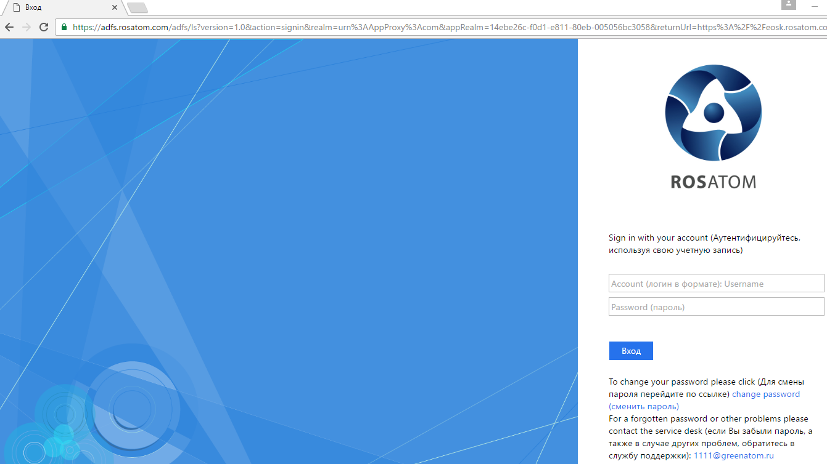
1
2
3
Как
подключиться
Как научиться
работать в системе
Куда обратиться
за помощью
Авторизация
Ввести учетную запись
Ввести пароль
Нажать кнопку «Вход»
Использовать для смены пароля с начального на продуктивный и при плановой смене пароля
Вернуться в содержание

Slide 12
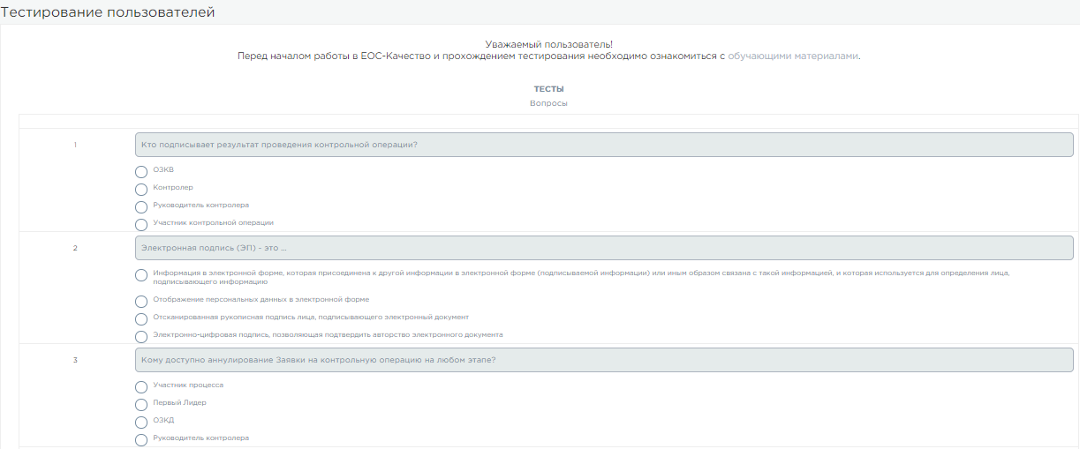
1
2
3
Как
подключиться
Как научиться
работать в системе
Куда обратиться
за помощью
Начальное тестирование
Вернуться в содержание

Slide 13
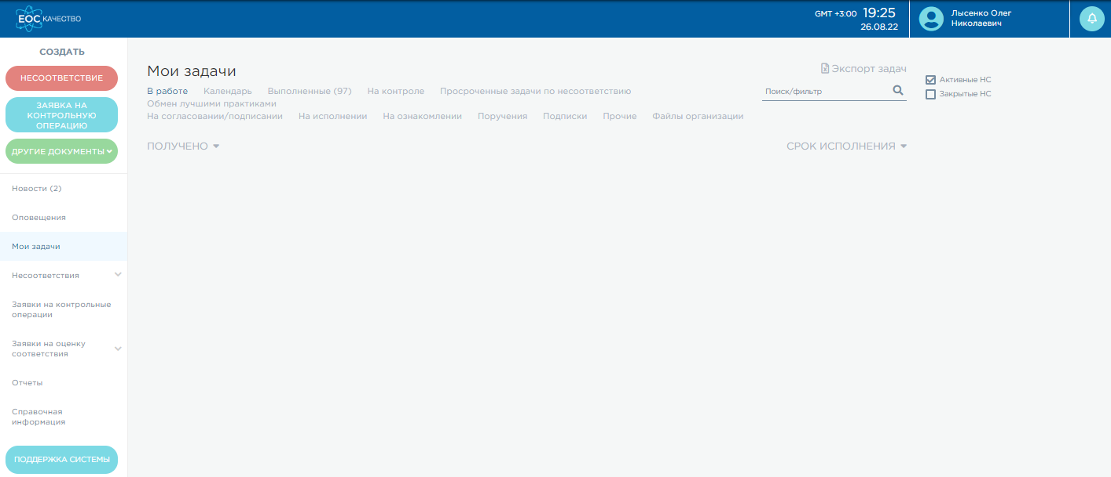
1
2
3
Как
подключиться
Как научиться
работать в системе
Куда обратиться
за помощью
Стартовая страница
Описание разделов и доступных в них операций детально описано в Инструкции пользователя, расположенной в разделе «Справочная информация» (см. Слайд 12).
Вернуться в содержание

Slide 14
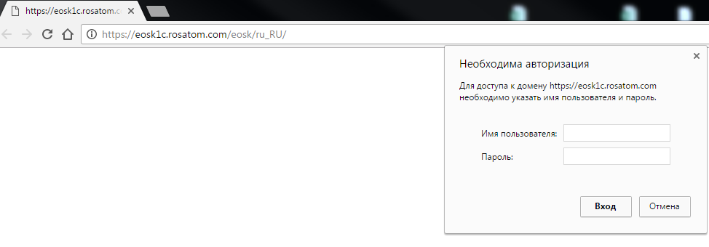
1
2
3
Как
подключиться
Как научиться
работать в системе
Куда обратиться
за помощью
Вход в систему под Локальным администратором по ссылке https://eosk1c.rosatom.com/eosk/ru_RU/
Следует учесть, что поле «Имя пользователя» заполняется в формате «домен\логин»
(например, gk\IIIvanov либо inter\PPPetrov)
Вернуться в содержание

Slide 15
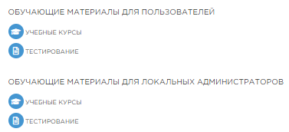
1
2
3
Как
подключиться
Как научиться
работать в системе
Куда обратиться
за помощью
Обучающие материалы
Внимание! - для корректной работы с обучающими курсами требования к браузерам выше, чем общие требования для работы в Системе:
Chromium и браузеры, созданные на его основе, версии 81 и выше.
Вернуться в содержание

Slide 16
1
2
3
Как
подключиться
Как научиться
работать в системе
Куда обратиться
за помощью
Куда обратиться за помощью?
Методологические вопросы
Портал помощи по качеству Управления качеством
Госкорпорации «Росатом»
https://efp.rosatom.local/sites/quality
Куда обратиться за помощью?
Предложения по доработкам ЕОС-Качество
Электронная почта Управления качеством
Госкорпорации «Росатом»
quality@rosatom.ruМ
Центр поддержки пользователей, АО «Гринатом»:
1111@Greenatom.ru
+7 (499) 949-29-99 либо внутр.телефон 1111
сайт: http://support.rosatom.ru
Раздел «Поддержка системы»
Технические вопросы,
консультации по работе в системе
Вернуться в содержание

Slide 17
Использование электронной подписи
Условия использования электронной подписи в ЕОС-Качество регламентированы Приказом Госкорпорации «Росатом» от 14.01.2019г. №1/30-П в актуальной редакции.
Технические детали получения сертификатов усовершенствованной квалифицированной электронной подписи(УКЭП) и усиленной неквалифицированной электронной подписи(УНЭП), настройки рабочего места и действия по подписанию документов электронной подписью описаны в инструкции пользователя ЕОС-Качество, актуальная редакция которой доступна в системе в разделе «Нормативные документы» - «Инструкции».
Вернуться в содержание

